Slide 1

Prezentacja wykonana przez Janinę Wójcik
W ramach projektu „Podaj dalej 2 - Senior dla Kultury”
realizowanego przez NASK
I finansowanego przez Ministerstwo Kultury
i Dziedzictwa Narodowego.

Slide 2
Krystyna Krahelska
Janina Wójcik

Slide 3
Krystyna Krahelska
71 lat temu, drugiego dnia Powstania Warszawskiego zginęła Krystyna Krahelska -harcerka, poetka żołnierz A.K. – pseudonim DANUTA, autorka jednej z najpopularniejszych piosenek Polski walczącej „Hej chłopcy bagnet na broń!”
Jej twarz uwieczniona została w stojącym nad Wisłą pomniku warszawskiej SYRENY.

Slide 4
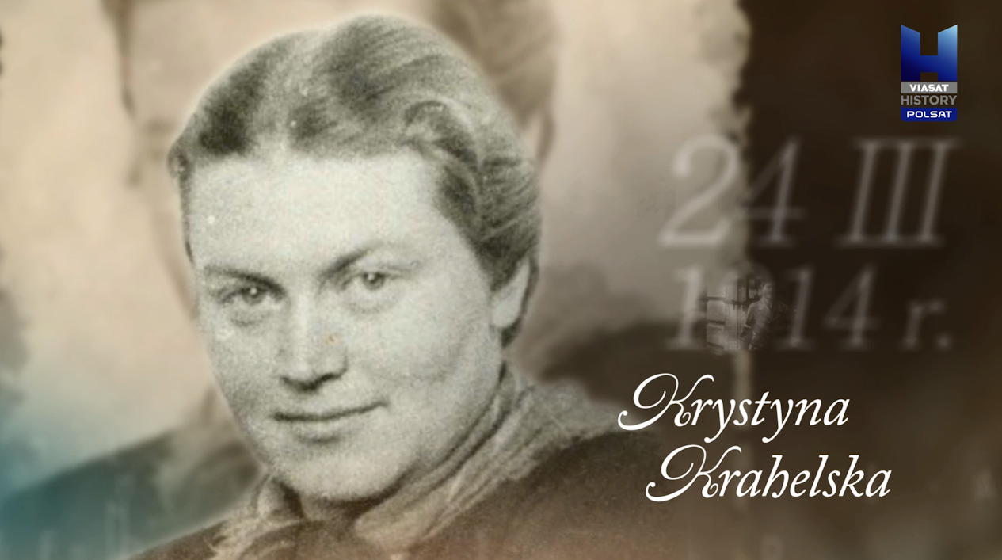
źródło: Polsat Viasat History

Slide 5
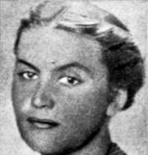
„Danuta”
Krystyna Krahelska urodziła się 24 marca 1914 r. w Mazurkach na Ziemi Nowogródzkiej w rodzinie ziemiańskiej
o patriotycznych tradycjach. Dzieciństwo w dworku było idylliczne. Wyjątkowo muzykalna dziewczyna obdarzona pięknym sopranem od dziecka uczyła się białoruskich pieśni. Po studiach napisała pracę dyplomową z etnografii.; Rok obrzędowy we wsi Mazurki”. Kiedy ojciec – Jan Krahelski został w 1926 r. wojewodą poleskim rodzina przeniosła się do Brześcia, Krystyna rozpoczęła naukę w tamtejszym gimnazjum w klasie humanistycznej. Już wtedy przejawiała wyraźne zainteresowania poezją.
źródło: dzieje.pl – portal historyczny, fot. PAP/CAF

Slide 6
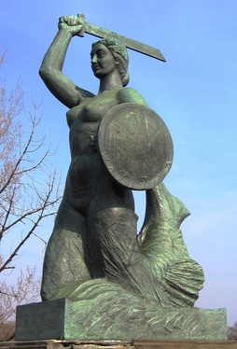
Krystyna Krahelska w 1928 r. wstąpiła do harcerstwa. Studiowała w Warszawie, na Uniwersytecie Warszawskim – ukończyła etnografię.
Obrona stolicy, wrześniowa tułaczka, ciągłe zmiany adresu lęk przed grożącym aresztowaniem.
Tak ułożył się los wojenny – SYRENY – po Powstaniu warszawskim z pomników W-wy ocalał tylko jeden – Syrenka Warszawska.
Było coś symbolicznego w fakcie, że z całej chwały i przeszłości miasta pozostał nietknięty tylko jej pomnik – HERB STOLICY.
źródło: Wikipedia

Slide 7
Niewielu wiedziało, że spiżowa postać dziewczyny – ryby – to właśnie ona, Krystyna Krahelska. Z końcem lat trzydziestych prezydent Stefan Starzyński podjął decyzję ustawienia posągu Syrenki Warszawskiej.
Wybór padł na projekt rzeźbiarki Ludwiki Nitchowej, która wybrała na modelkę Krystynę Krahelską. W sierpniu 1939 r. pomnik stanął na Wybrzeżu Kościuszkowskim u wylotu ul. Tamki.

Slide 8
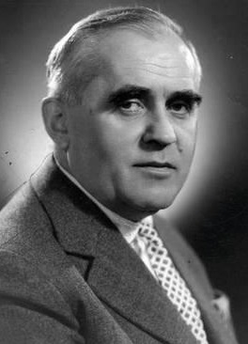
„Kiedy w mroźny dzień lutego 1945 r. ujrzałem Syrenę – wspominał prof. Kazimierz Wyka -stała na swym posterunku dosłownie na linii frontu przecinającej wówczas miasto wzdłuż Wisły, wprost nad okopem, otoczona plątaniną drutów kolczastych, poraniona kulami lecz nieskruszona … warszawska SYRENA”
prof. Kazimierz Wyka
źródło: Dziennikpolski24.pl, fot. archiwum

Slide 9
Krystyna Krahelska, znajdowała czas na podziemne życie literacko artystyczne.
Jej wiersze i piosenki zyskały popularność, służyły walce, niosły chwile odprężenia.
Nie przypuszczała, że dla konspiracyjnej młodzieży jej piosenka stanie się symbolem pokolenia.
Chłopaki z pułku BASZTA chcieli mieć własny marsz.
„Hej chłopcy, bagnet na broń”
„…Bo kto wie, czy to jutro, pojutrze czy dziś
Przyjdzie rozkaz, że już trzeba nam iść…!”

Slide 10
1-go sierpnia, o godz. 17:00 … dosięgła ją kula.
Leżała twarzą do ziemi wśród słoneczników.
Świszczący krótki oddech. Trzy pociski w płucach
Danutę – bo taki miała pseudonim, doniósł młody powstaniec do prywatnego mieszkania przy Polnej 36 m 1.
Pomimo troskliwej opieki, przydzielonej pielęgniarki – nie odzyskawszy przytomności, około 4-tej nad ranem, 2-go sierpnia umarła.

Slide 11
Z przywiązaną drutem do dłoni butelką
z danymi personalnymi pochowano ją
w zakolu podwórka kamienicy.
9 kwietnia 1945-kościół Zbawiciela w W-wie.
Piękny słoneczny dzień. Obok trumny matka,
Ludwika Nitchowa i przyjaciółka Zofia Olszakowska-Glazerowa. Na wieku trumny.
Bukieciki fiołków i bazie. Powiozły ją na cmentarz na Służewcu, przy kościółku Św. Katarzyny, z widokiem na szerokie pola i Las Kabacki.

Slide 12
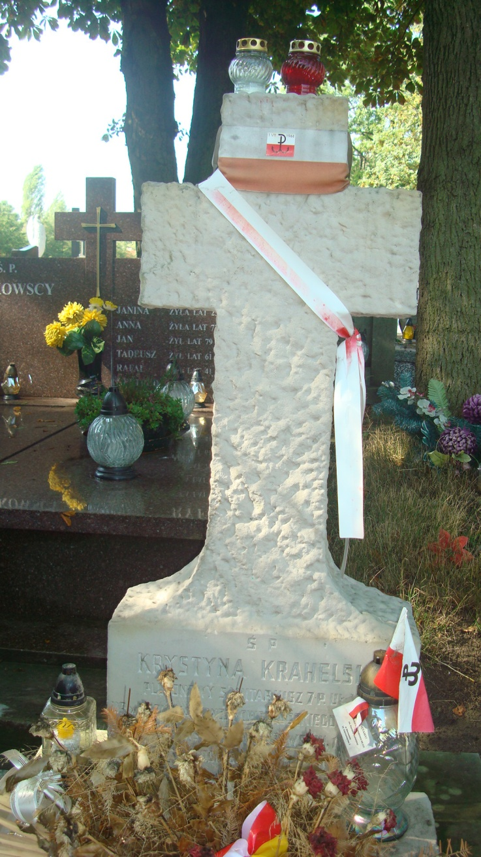
Mogiła Krystyny Krahelskiej
fotografia własna

Slide 13
Uczestnik projektu jako autor niniejszej prezentacji wyraził zgodę na wykorzystanie wytworzonych przez siebie utworów do celów edukacyjnych oraz promocyjnych w części lub całości zgodnie z Regulaminem rekrutacji
i uczestnictwa w projekcie: „Podaj dalej 2 – Senior dla Kultury”.
Ilustracje, zdjęcia i utwory przedstawione w niniejszej prezentacji pochodzą
z zasobów sieci Internet oraz zasobów prywatnych uczestników projektu i są wykorzystywane przez organizatora wyłącznie w celu edukacyjnych
i promocyjnych ww. projektu. Wykorzystanie prezentacji w innym celu jest prawnie zabronione.

